Slide 1
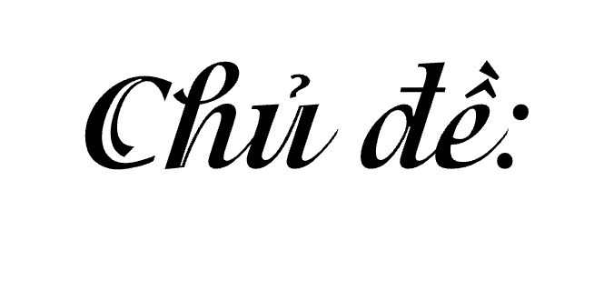
ÔN TẬP
VÀ BỔ SUNG

Slide 2
Thứ … ngày … tháng … năm 2022
NGUYỄN
THỊ ÁI QUYÊN
ÔN TẬP
CÁC SỐ ĐẾN 1000

Slide 3
KHỞI
ĐỘNG

Slide 5
Số liền sau của 896
895
897
895
897
879
898
879
898

Slide 6
Viết số thành tổng các trăm, chục, đơn vị 805
800 + 50
800 + 50
800 + 500
800 + 500
800 + 5
800 + 50
800 + 5
800 + 50

Slide 7
Viết tổng thành số
200 + 30 + 4
324
324
234
234
243
432
243
432

Slide 8
Số liền trước của 500
489
498
489
498
499
501
499
501

Slide 9
LUYỆN TẬP

Slide 10
ĐI TÌM KHO BÁU

Slide 11
SƠ ĐỒ KHO BÁU
TRẠM 4
TRẠM 1
X
X
3
4
1
X
TRẠM 2
TRẠM 3
X
2

Slide 12
1
Làm theo mẫu.
Viết số thành tổng các trăm, chục, đơn vị
Đọc số
Viết số
Bốn trăm bảy mươi lăm
475
400 + 70 + 5
231
Hai trăm ba mươi mốt
.?.
200 + 30 +1
.?.
Tám trăm mười bốn
800 + 10 + 4
.?.
814
.?.
Năm trăm linh bốn
.?.
.?.
500 + 4
504

Slide 13
SƠ ĐỒ KHO BÁU
TRẠM 4
TRẠM 1
X
X
3
4
X
TRẠM 2
TRẠM 3
X
2

Slide 14
2
Số?
a)
b)
c)
.?.
.?.
45
34
185
285
385
.?.
382
372
78
23
585
392
.?.
12
.?.
.?.
.?.
.?.
422
.?.

Slide 15
2
Số?.
a)
+ 100
+ 100
+ 100
185
285
385
485
.?.
585
+ 100
785
.?.
685
.?.
+ 100

Slide 16
2
Số?
b)
+ 10
372
382
+ 10
392
+ 10
432
422
412
402
.?.
.?.
.?.
+ 10
+ 10

Slide 17
2
Số?
c)
+ 11
+ 11
+ 11
34
45
56
67
.?.
.?.
+ 11
23
78
+ 11
+ 11
12
89
.?.

Slide 18
SƠ ĐỒ KHO BÁU
TRẠM 4
TRẠM 1
X
X
4
3
X
TRẠM 2
TRẠM 3
X

Slide 19
3
Số?
a)
27 hay 33?
b)
280 hay 320?
.?.
.?.
10
20
30
40
200
300
400
500

Slide 20
3
Số?
a)
27 hay 33?
27
.?.
10
20
30
40

Slide 21
3
Số?
b)
280 hay 320?
320
.?.
200
300
400
500

Slide 22
SƠ ĐỒ KHO BÁU
TRẠM 4
TRẠM 1
X
X
4
X
TRẠM 2
TRẠM 3
X

Slide 23
4
Câu nào đúng, câu nào sai?
a)
621 gồm 1 trăm, 2 chục và 6 đơn vị
b)
621 gồm 6 trăm, 2 chục và 1 đơn vị
c)
162, 216, 612, 621 là các số được sắp xếp theo thứ tự từ bé đến lớn

Slide 24
Ví dụ
532 gồm 5 trăm, 3 chục và 4 đơn vị
Giơ
bảng con
Viết vào bảng con
Đúng ghi Đ,
Sai ghi S.
S
S
….
….
S
S
….
….

Slide 25
4
Câu nào đúng, câu nào sai?
a)
621 gồm 1 trăm, 2 chục và 6 đơn vị
Viết vào bảng con
Giơ
bảng con
S
S
S
S
….
….
….
….

Slide 26
4
Câu nào đúng, câu nào sai?
b)
621 gồm 6 trăm, 2 chục và 1 đơn vị
Viết vào bảng con
Giơ
bảng con
Đ
Đ
Đ
Đ
….
….
….
….

Slide 27
4
Câu nào đúng, câu nào sai?
c)
162, 216, 612, 621 là các số được sắp xếp theo
thứ tự từ bé đến lớn
Giơ
bảng con
Viết vào bảng con
Đ
Đ
Đ
Đ
….
….
….
….

Slide 28
Chúc mừng các bạn đã chinh phục
được các thử thách. Đây chính
là phần thưởng dành cho bạn.

Slide 29
CỦNG CỐ

Slide 31
Luật chơi
Trả lời đúng sẽ nhận được 1 bông hoa khen thưởng.
Trả lời sai sẽ không được
nhận bông hoa.

Slide 32
Câu 1: Viết số hai trăm linh ba:
c
A
203
230
B
302
D
320
Notes:
GV click vào đáp án khung vuông (không click vào ô tròn ABCD) để hiện kết quả
Khi HS trả lời đúng, GV click vào đáp án trong khung họp quà xuất hiện

Slide 33
Câu 2: Viết tiếp vào chố trống:
55, 65, …
c
A
60
85
B
D
75
65
Notes:
GV click vào đáp án khung vuông (không click vào ô tròn ABCD) để hiện kết quả
Khi HS trả lời đúng, GV click vào đáp án trong khung họp quà xuất hiện

Slide 34
Câu 3: Đọc số 796
A
Bảy trăm sáu mươi chín
B
Bảy trăm chín mươi sáu
C
Bảy trăm mười sáu
D
Bảy trăm chín mươi
Notes:
GV click vào đáp án khung vuông (không click vào ô tròn ABCD) để hiện kết quả
Khi HS trả lời đúng, GV click vào đáp án trong khung họp quà xuất hiện

Slide 35
Câu 4: Viết tiếp vào chố trống:
380, 480, …
c
A
508
565
B
D
570
580
Notes:
GV click vào đáp án khung vuông (không click vào ô tròn ABCD) để hiện kết quả
Khi HS trả lời đúng, GV click vào đáp án trong khung họp quà xuất hiện

Slide 36
Tạm Biệt
Và
Hẹn Gặp Lại

